Slide 1
Terceiro App
Componentes , Props e State

Slide 2
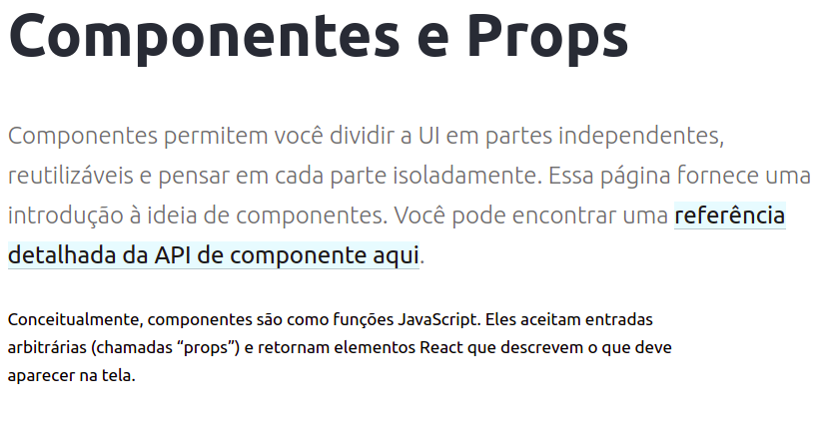

Slide 3
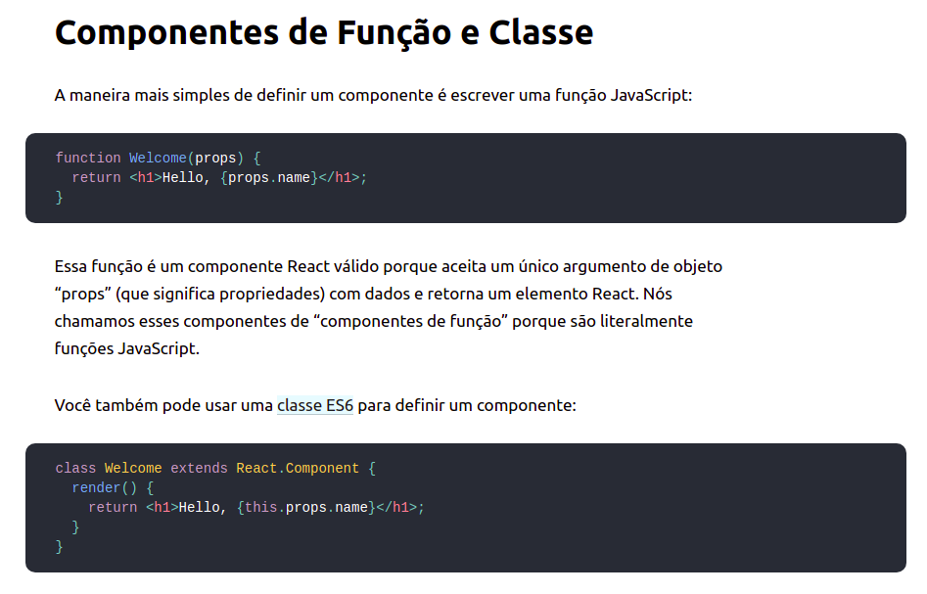

Slide 4
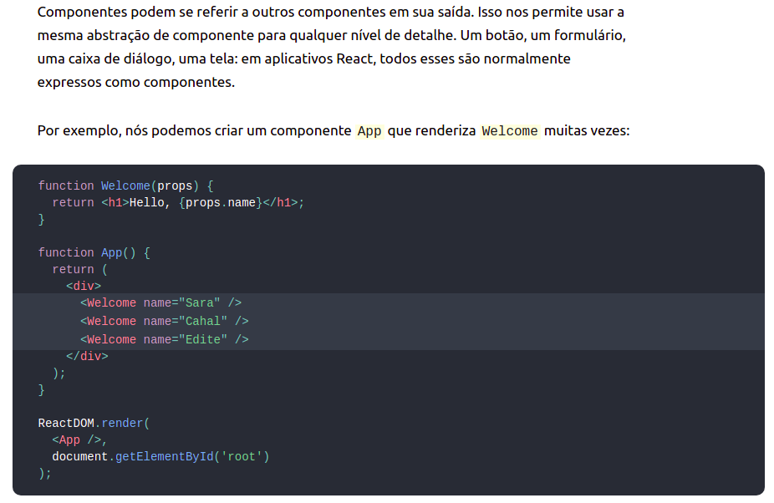

Slide 5
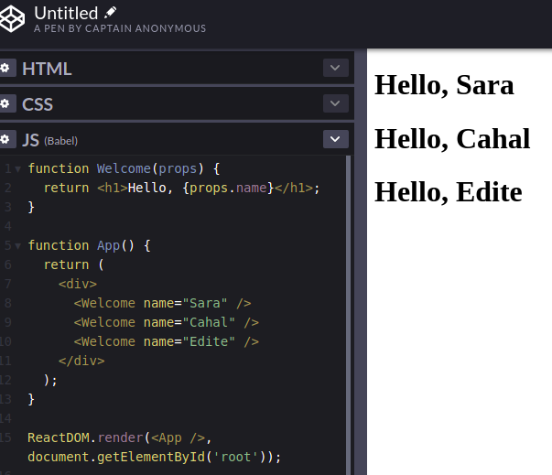

Slide 6
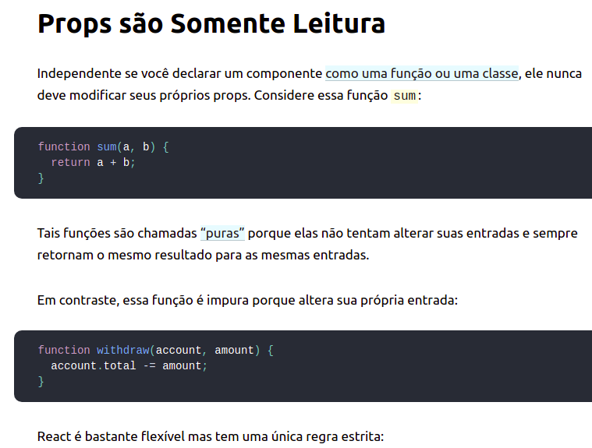

Slide 7
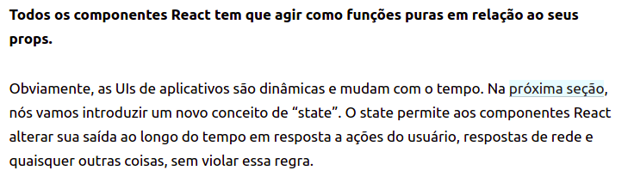

Slide 8
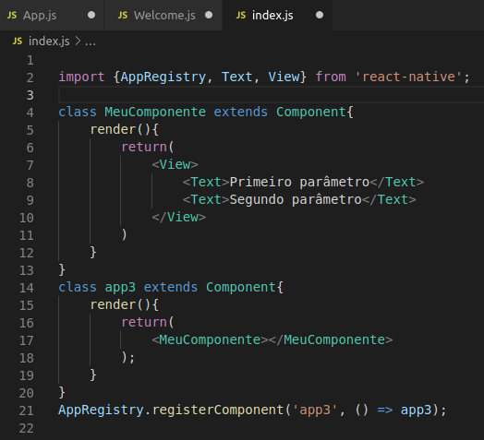

Slide 9
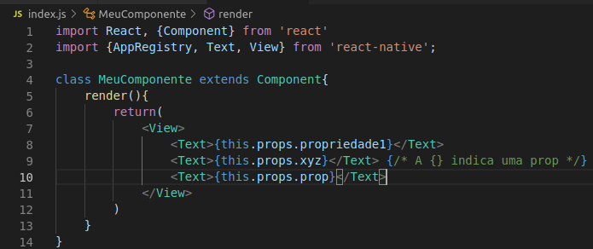

Slide 10
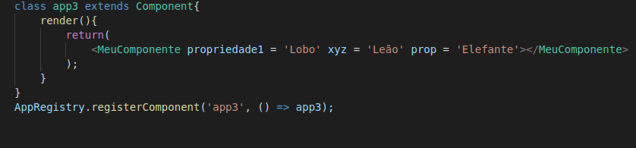
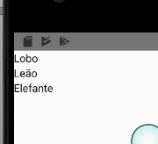

Slide 11
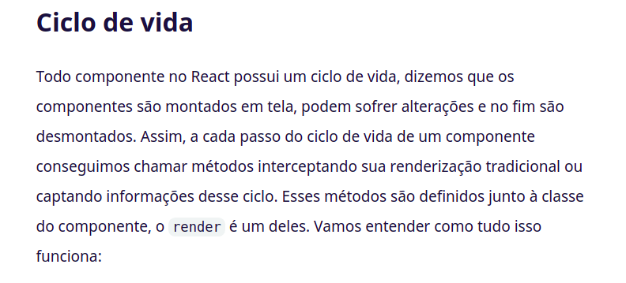

Slide 12
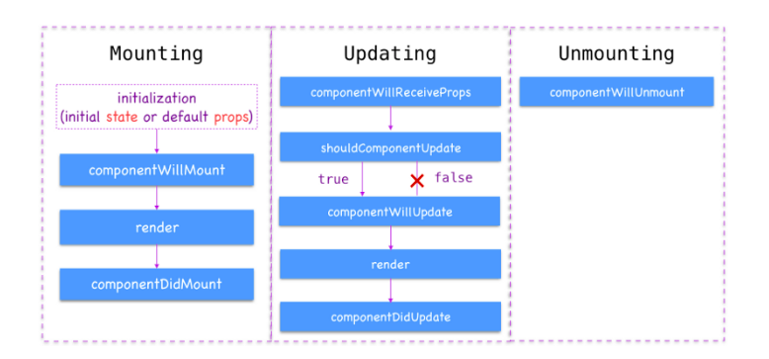

Slide 13
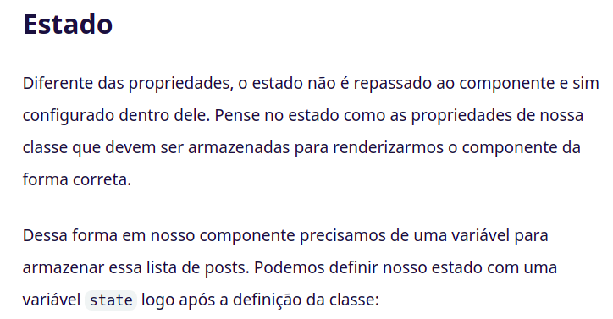

Slide 14
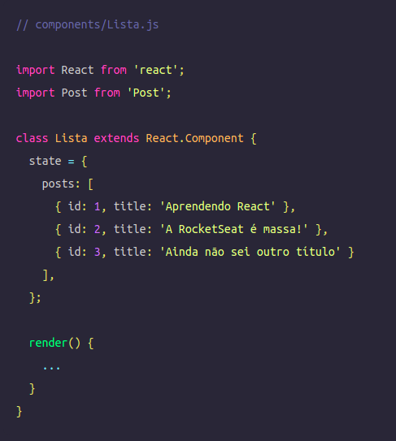

Slide 15
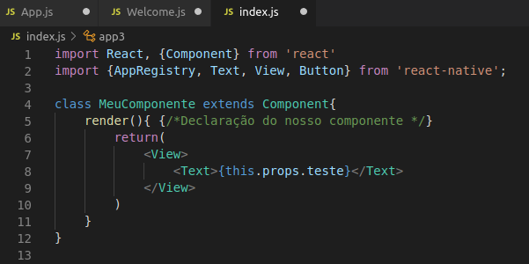

Slide 16
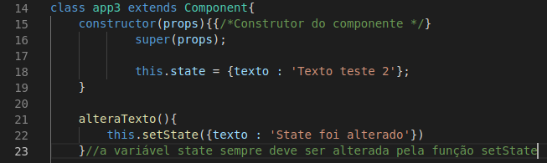

Slide 17
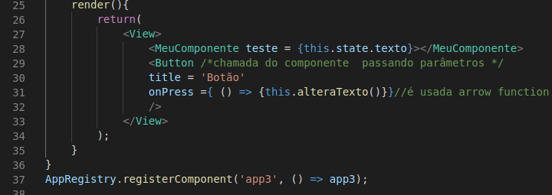

Slide 18
Iniciando nosso Terceiro app de verdade
Uhul

Slide 19
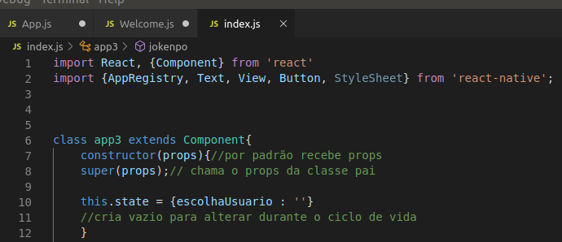

Slide 20
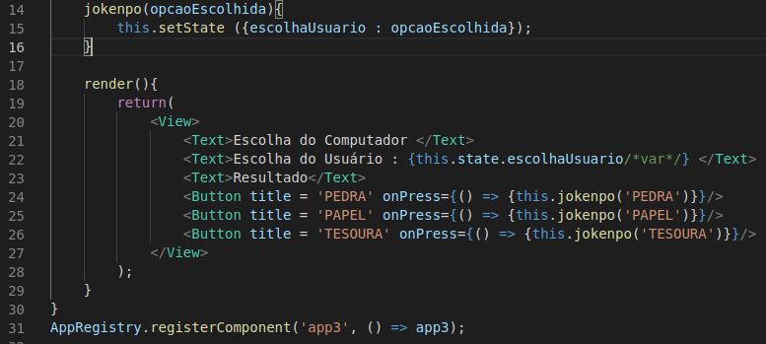

Slide 21
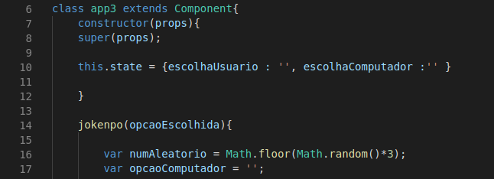

Slide 22
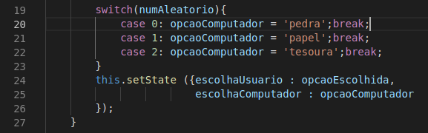

Slide 23
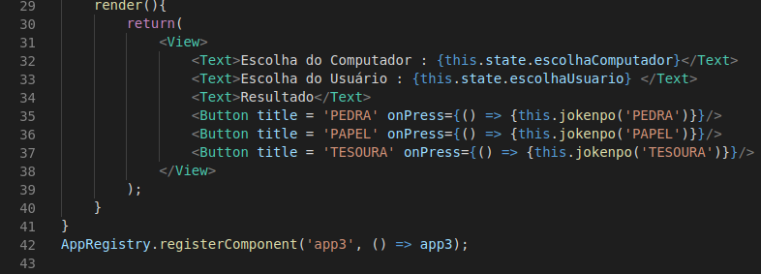

Slide 24
Execute para testar o Resultado

Slide 25
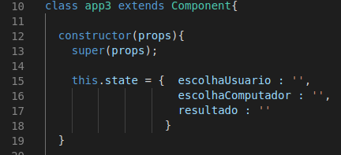

Slide 26
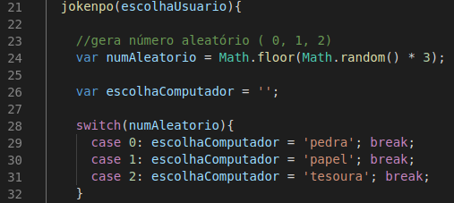

Slide 27
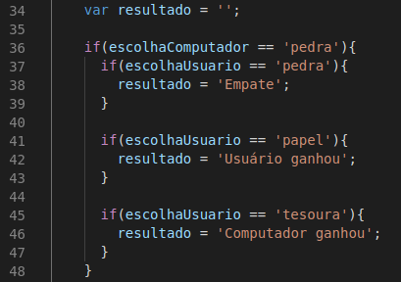

Slide 28
Implemente os outros dois blocos do IF

Slide 29
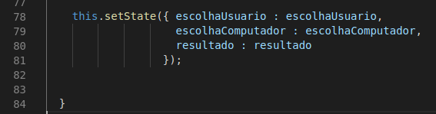

Slide 30
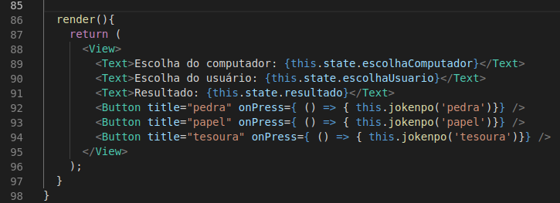

Slide 31
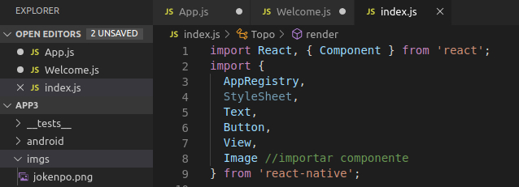
Layout da Aplicação

Slide 32
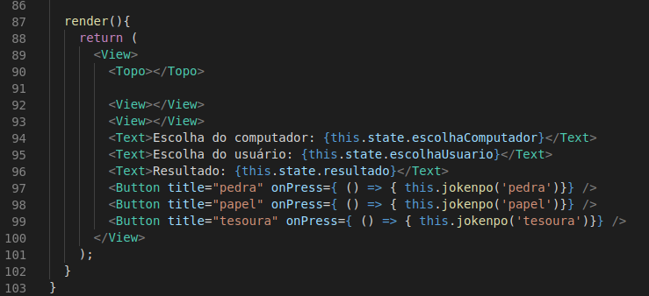

Slide 33
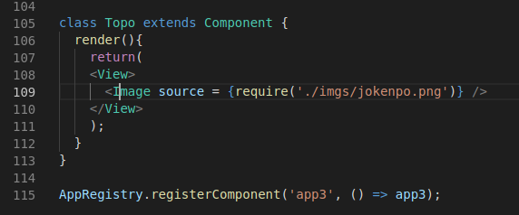

Slide 34
Execute para verificar

Slide 35
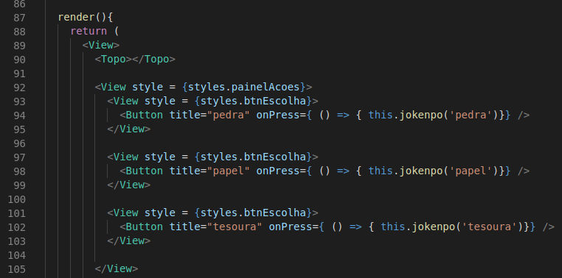

Slide 36
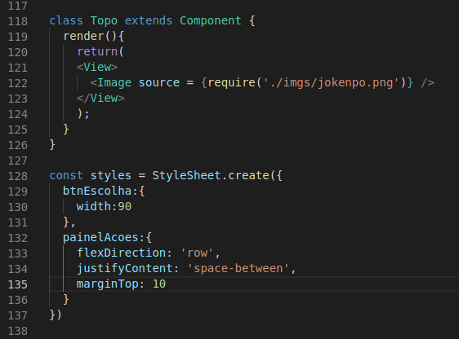

Slide 37
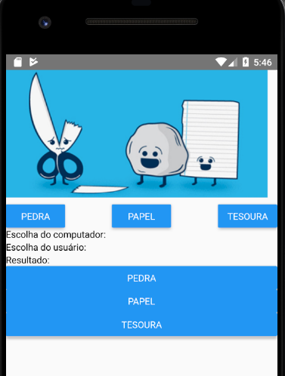

Slide 38
Vamos testar
Lembre-se de copiar todas imagens do Drive para sua pasta imgs

Slide 39
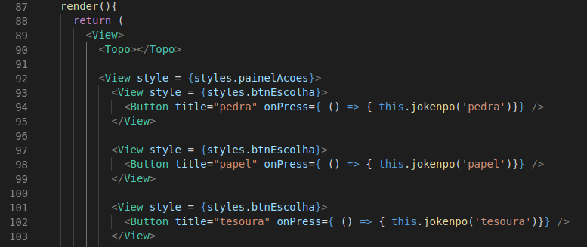

Slide 40
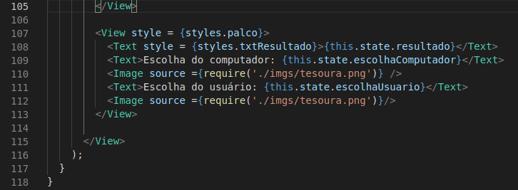

Slide 41
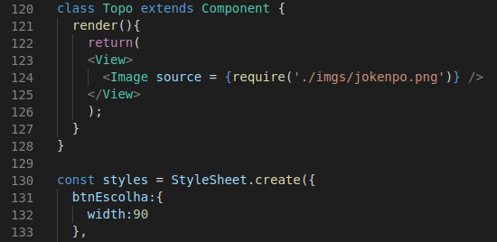

Slide 42
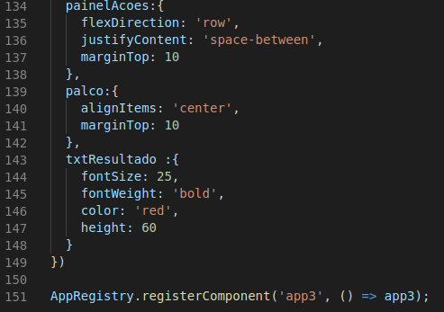

Slide 43
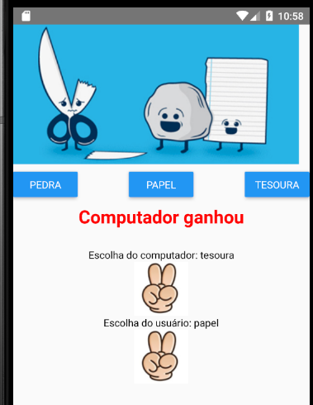

Slide 44
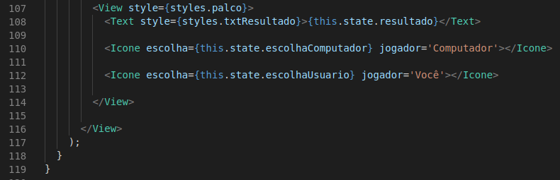

Slide 45
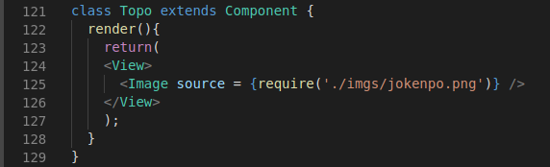
Continua igual

Slide 46
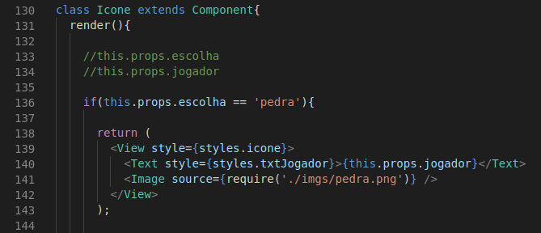

Slide 47
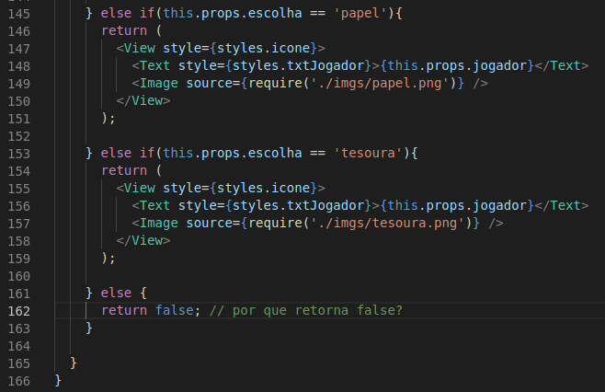

Slide 48
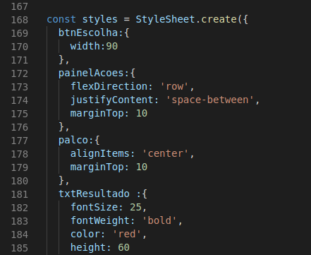

Slide 49
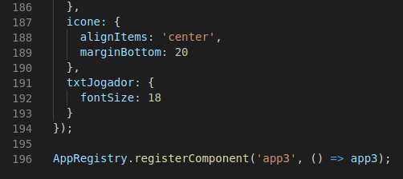

Slide 50
Vamos testar de novo!
Antes de partirmos para o próximo app, vamos modularizar nosso código, assim como temos nossa pasta de imagens, teremos nossa pasta de módulos.
Vamos chama-la de “src”.
Dentro dela iremos criar outra pasta chamada “components”.

Slide 51
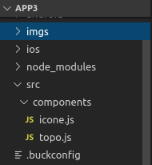
Dentro da pasta componentes criaremos um arquivo chamado vamos criar os arquivos topo.js. E icone.js

Slide 52
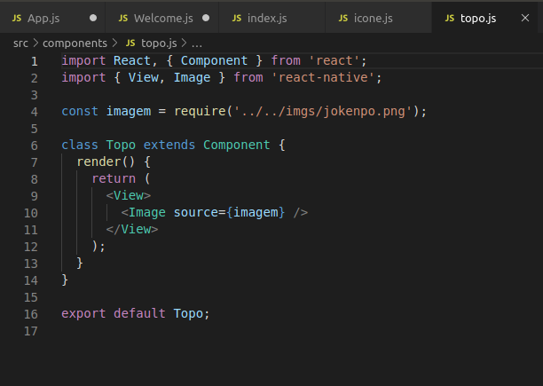

Slide 53
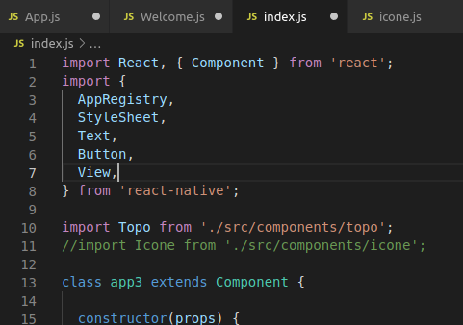

Slide 54
Desafio:
Modularizar nosso componente Icone

Slide 56
Links úteis
https://pt-br.reactjs.org/docs/components-and-props.html
https://blog.rocketseat.com.br/react-do-zero-ciclo-de-vida-stateless-components-e-arquitetura-flux/
https://pt-br.reactjs.org/docs/state-and-lifecycle.html
https://pt-br.reactjs.org/docs/faq-state.html

